Slide 1


Slide 2

každodenný život človeka – v soc. Skupinách
skupina = združenie 2 alebo viacerých ľudí spojených vzájomnými vzťahmi, spoločnými cieľmi, podobnými názormi, vlastnosťami a záľubami

Slide 3

sociálna interakcia /pôsobenie/ – vzájomné prepojenie medzi členmi; podľa pravidiel
komunikácia cez symboly (gestá, rituály, zvláštny jazyk);
spoločné ciele, hodnoty, normy, pravidlá – pravidlá v skupine závisia od charakteru skupiny, dôležitú úlohu zohráva správanie jednotlivcov;

Slide 4
skupinová identita / totožnosť /- pocit príslušnosti ku skupine – stotožnenie sa so skupinou, prijatím jej noriem;
vedomie spolupatričnosti /pocit príslušnosti/ - „my“ a „oni“

Slide 5
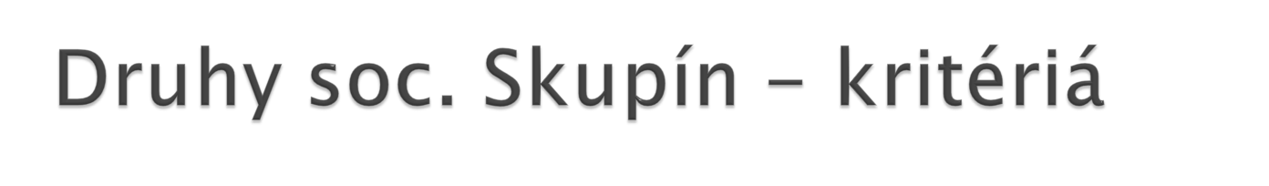
podľa veľkosti:
malá skupina – 2 – 20 členov, osobné a bezprostredné vzťahy, citové a neformálne väzby, členovia sa osobne poznajú
veľká skupina – heterogénny (rôznorodý) celok, členovia sa osobne nepoznajú, formálne vzťahy

Slide 6

typ väzby medzi členmi:
primárna skupina – priame bezprostredné kontakty, face to face komunikácia, citová väzba veľmi silná, menší počet členov (rodina, susedská skupina, skupina rovesníkov);
sekundárna skupina –väčší počet členov, prevládajú neosobné, sprostredkované vzťahy (napr. politická strana, školská trieda, pracovný kolektív)

Slide 7
podľa dodržiavania pravidiel:
formálna skupina – pravidlá sú dopredu určené;
vymedzená hierarchia – nadriadený – podriadený
tvoria základ spoločenského života v modernej spoločnosti; (napr. škola – vzťah učiteľ – žiak pracovisko, nemocnica, armáda)
neformálna skupina – vznik na základe vzájomných sympatií – osobné, emocionálne väzby, nie sú zviazané formalitami; (napr. rodina, priatelia, záujmové spolky)

Slide 8
podľa vzťahov medzi jednotlivcami:
referenčná skupina – jednotlivec sa orientuje na skupinu bez ohľadu, či do nej patrí alebo nepatrí
pozitívna – stotožňuje sa s nimi, sú preň vzorom, chcel by do nej patriť, udržať si členstvo;
negatívne – nesúhlasí s nimi, vyhýba sa im;
členská skupina – jednotlivec je priamym členom skupiny

Slide 9
podľa typu solidarity:
vlastná (in-group) /vnútorná/– tá, do ktorej človek patrí, za člena ktorej sa pokladá a označuje ju slovom „my“
cudzia /vonkajšia/– je tá, ktorú človek pokladá za cudziu, do ktorej nepatrí, prípadne sa od nej dištancuje, označuje ju ako „oni“.
napr. fanúšikovia futbalových klubov, rasové, náboženské skupiny

Slide 10
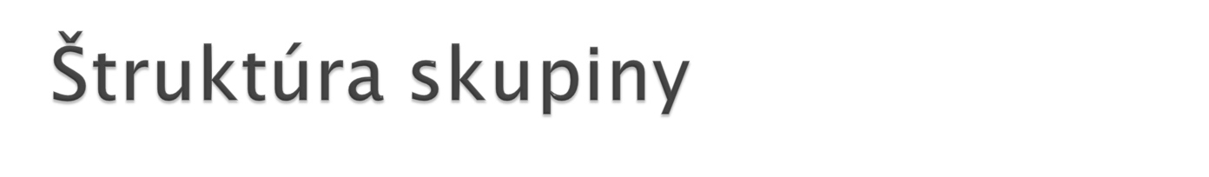
usporiadanie skupiny na základe vzťahov, sociálnych statusov, rolí členov skupiny
soc. vzťahy:
symetrické – rovnocenné, rovnaké postavenie /manželia/
asymetrické – komplementárne, podriadený, dominantný /tréner – športovec, učiteľ – žiak/

Slide 11

Dyáda (dvaja členovia)
Triáda (traja členovia)
Znaky - silné interakcie, jednoduchá štruktúra

Slide 12

potreba deľby práce – rozdielny vplyv, postavenie medzi členmi
Skupinová oligarchia –štruktúra: vodca (vodcovia) + nasledovníci – pomocníci (aktívni, pomáhajú vodcovi),
súputníci (veľmi naviazaní na skupinu),
okrajoví členovia (pasívni, neaktívni, nezaujímajú sa o dianie v skupine)

Slide 13

inštrumentálny vodca – formálna funkcia, organizuje spoločnosť, aby sa splnili ciele, napr. riaditeľ
neformálny vodca - vypracoval sa na vodcu vlastnými schopnosťami, atraktivitou, jeho pozícia –silná /prirodzenou cestou/
formálny vodca – získal postavenie mocou, fyzickou silou alebo silou peňazí
expresívny vodca – stará sa o pohodu, dobrú náladu, vyhovujúce vzťahy v skupine

Slide 14

Autoritatívny vodca – ťaží zo svojej funkcie, rozhoduje direktívne bez poradenia sa s ostatnými
Demokratický vodca – opiera sa aj o názory podriadených; snaží sa spolupracovať, prihliada na potreby členov skupiny

Slide 15

pri vzájomnom stretávaní sa vzniká medzi ľudmi sociálna komunikácia –
proces, v ktorom sa prijímajú, odovzdávajú a vymieňajú informácie medzi ľuďmi

Slide 16

komunikátor – komunikant - komunikačný kanál – komuniké /obsah správy/

Slide 17

verbálna
slová, ústne, písomne
neverbálna
mimika, gestikulácia, držanie tela, dotyky

Slide 18

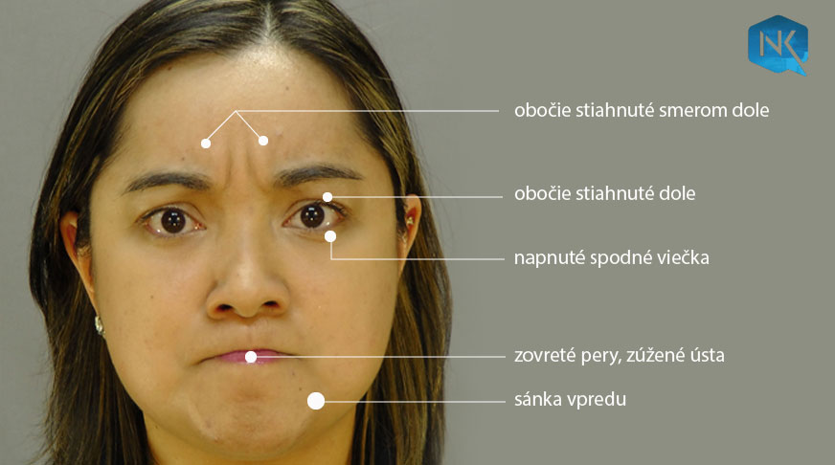

Slide 19

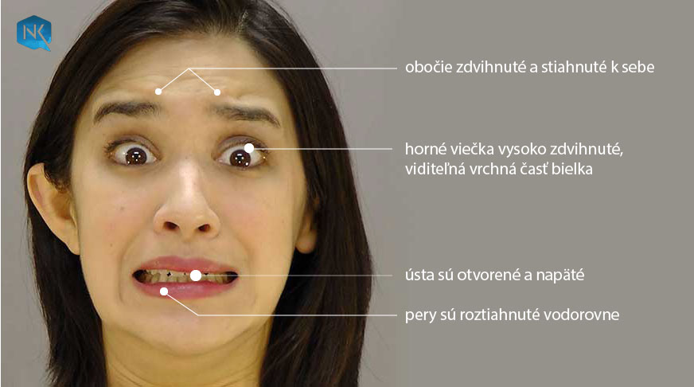

Slide 20

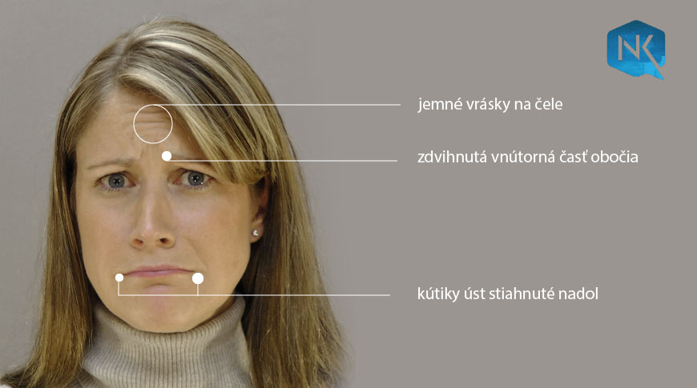

Slide 21

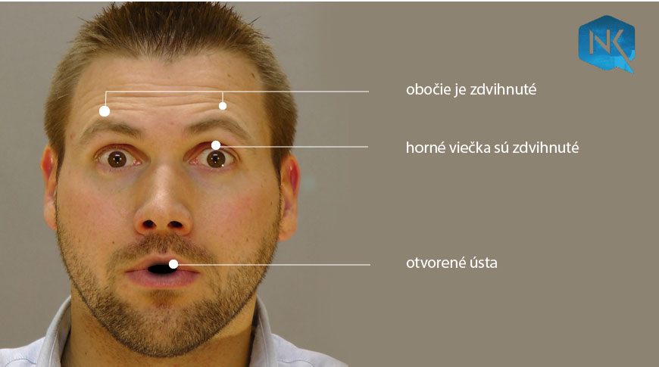

Slide 22

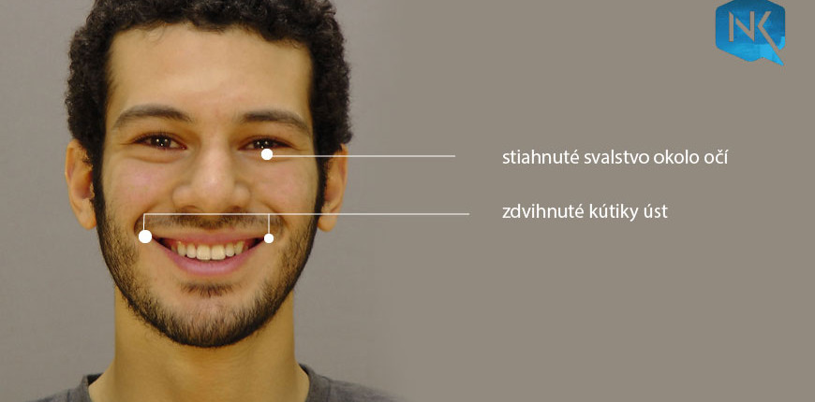

Slide 23
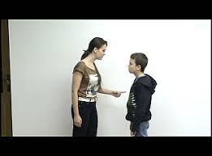
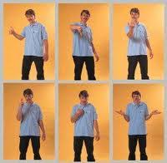

reč tela – posturika

